Slide 2
Приложение-тест
для создания и редактирования тестов

Slide 3
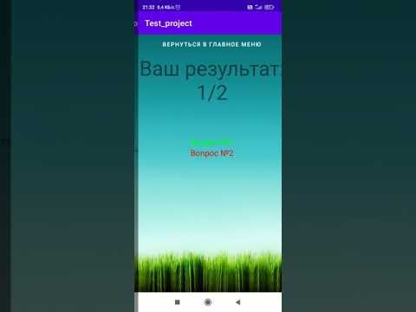
Заголовок

Slide 4


